Slide 1
МУНИЦИПАЛЬНОЕ АВТОНОМНОЕ ДОШКОЛЬНОЕ ОБРАЗОВАТЕЛЬНОЕ УЧРЕЖДЕНИЕ ДЕТСКИЙ САД № 583 «Использование электронного ресурса Мобильное электронное образование для повышения качества образования детей дошкольного возраста»
Практический опыт работы по использованию «МЭО»:
Воспитатель,
Желвакова Ольга Валерьевна,
МАДОУ детский сад 583

Slide 2
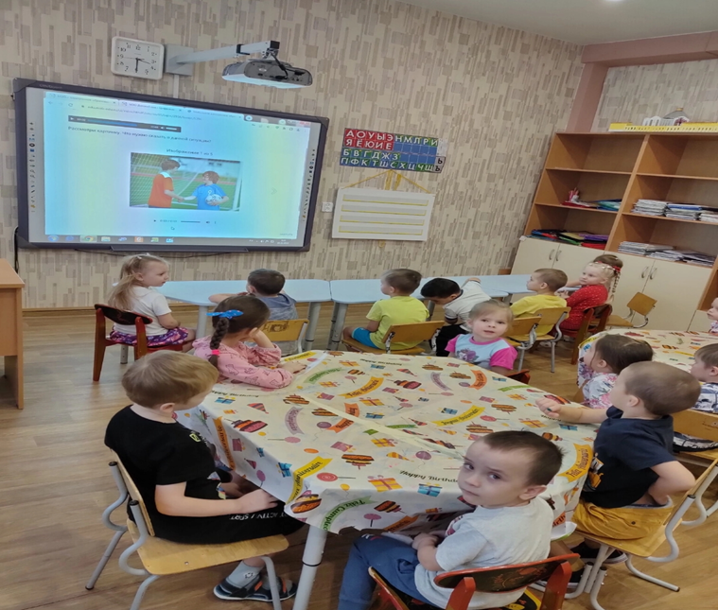
Ресурс «Мобильное Электронное Образование», позволяет сочетать традиционные подходы и новейшие цифровые технологии. «Дошкольный курс» создан , прежде всего, как методическое пособие для воспитателей ДОО и содержит игровой, обучающий, развивающий, интересный по содержанию, доступный по количеству, качественный по исполнению материал. Создание безопасного онлайн-образовательного пространства, обеспечивающее равную доступность качественных образовательных услуг для всех категорий детей, в том числе детей с ограниченными возможностями здоровья, а также выявление, поддержку и сопровождение высокомотивированных обучающихся.

Slide 3
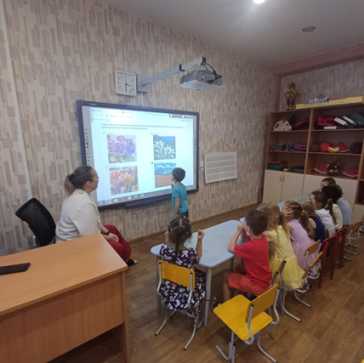
Цель: использование МЭО для развития у детей интереса к обучению за счет содержания обучающего, развивающего, игрового материала, доступного по количеству и качественного по содержанию.
Задачи: повысить познавательный интерес, уровень мотивации обучающихся, возможность расширения и углубления знаний в соответствии с интересами, образовательными запросами и потребностями каждого ребенка.

Slide 4
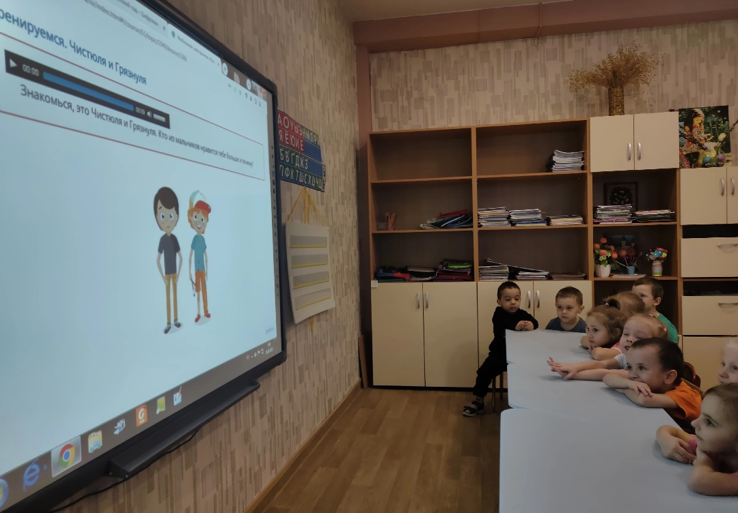
Материал наполнен художественным и музыкальным сопровождением

Slide 5
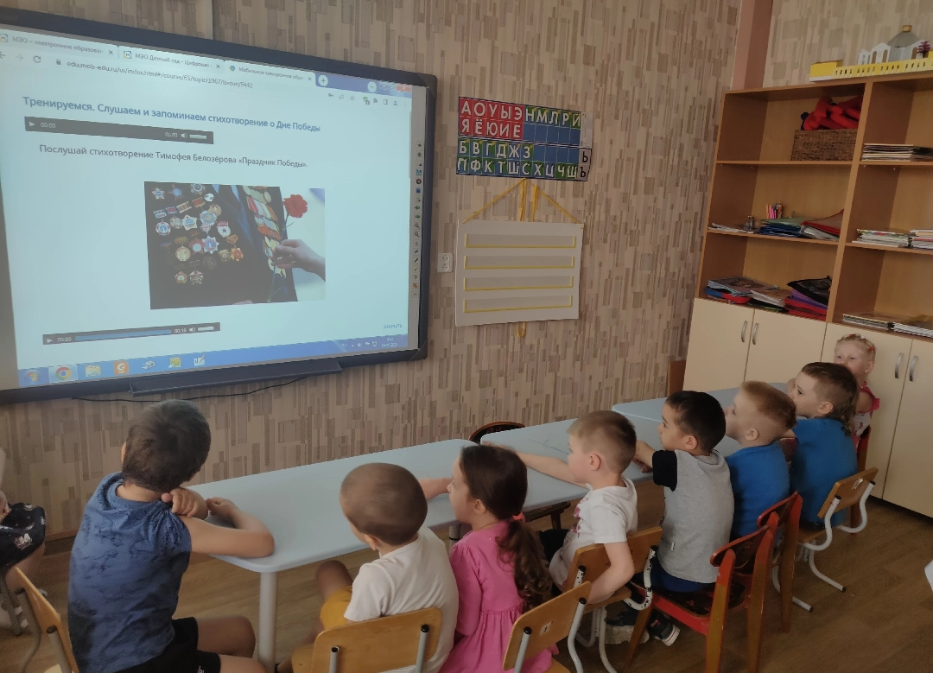
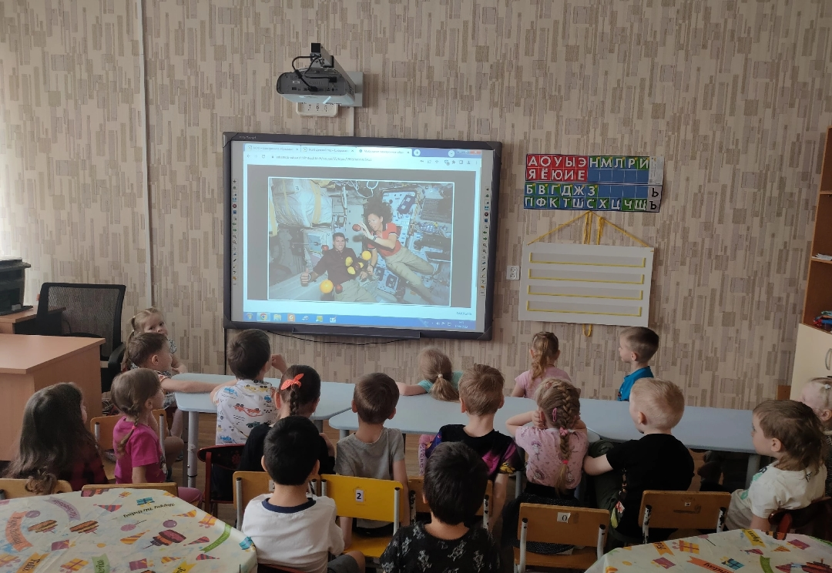
Презентациями и видеоролики

Slide 6
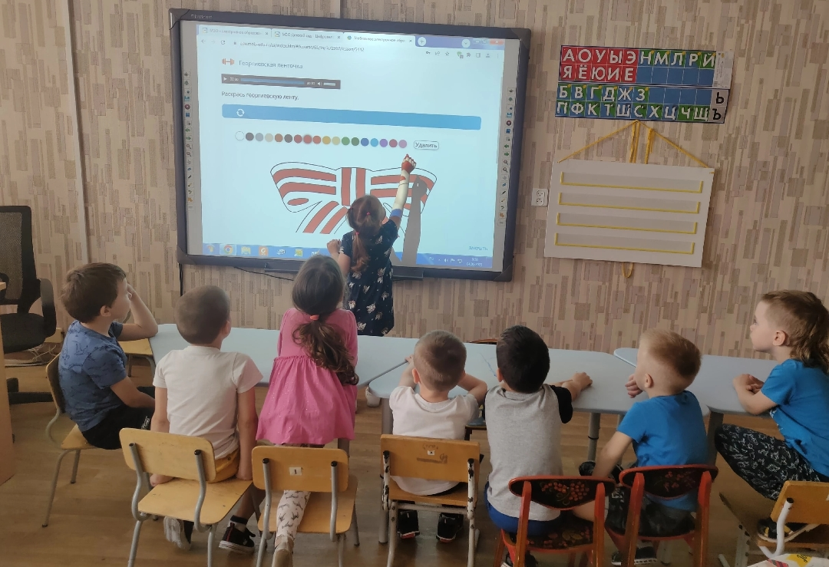
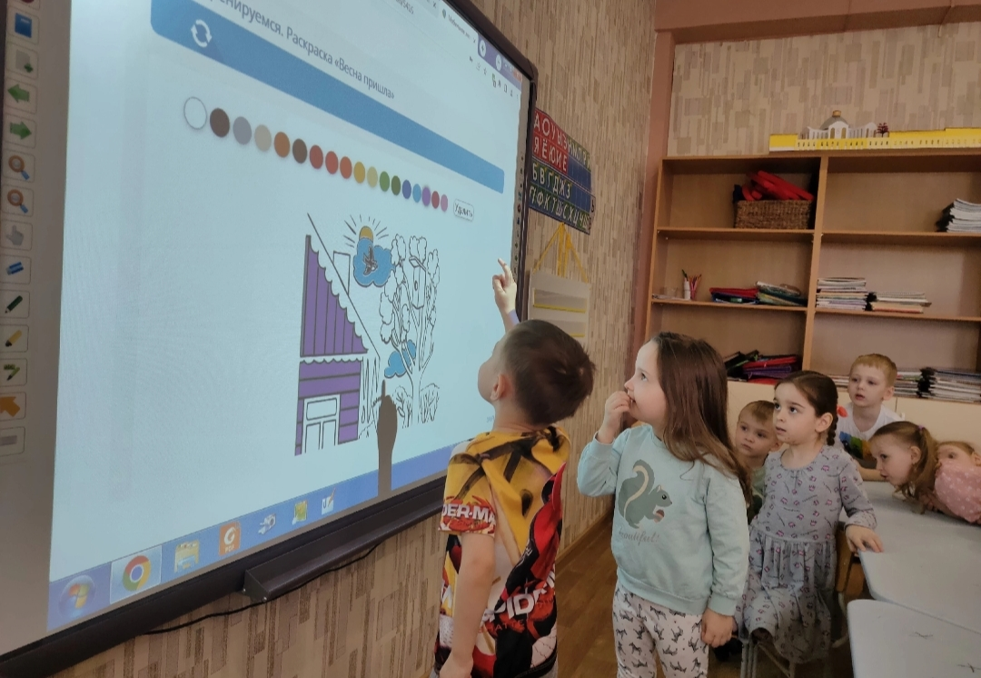
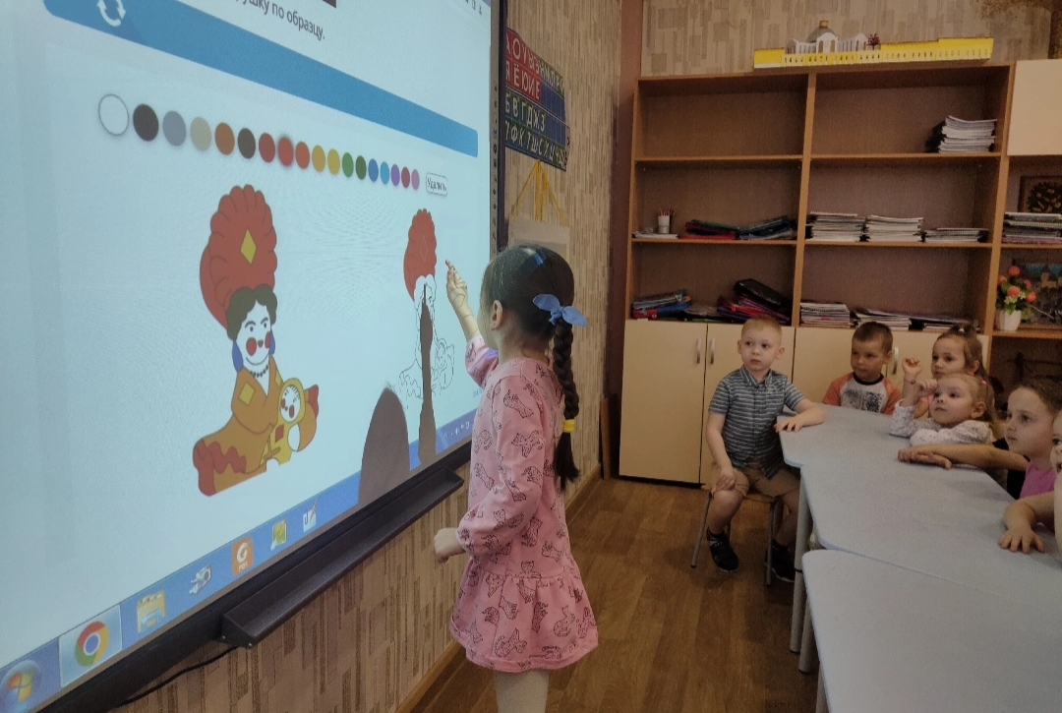
В «Мобильном Электронном Образовании» много места отводится самостоятельности ребенка , что является очень важным ( это современный подход к образованию), у детей есть возможность самостоятельно выполнять задания.

Slide 7
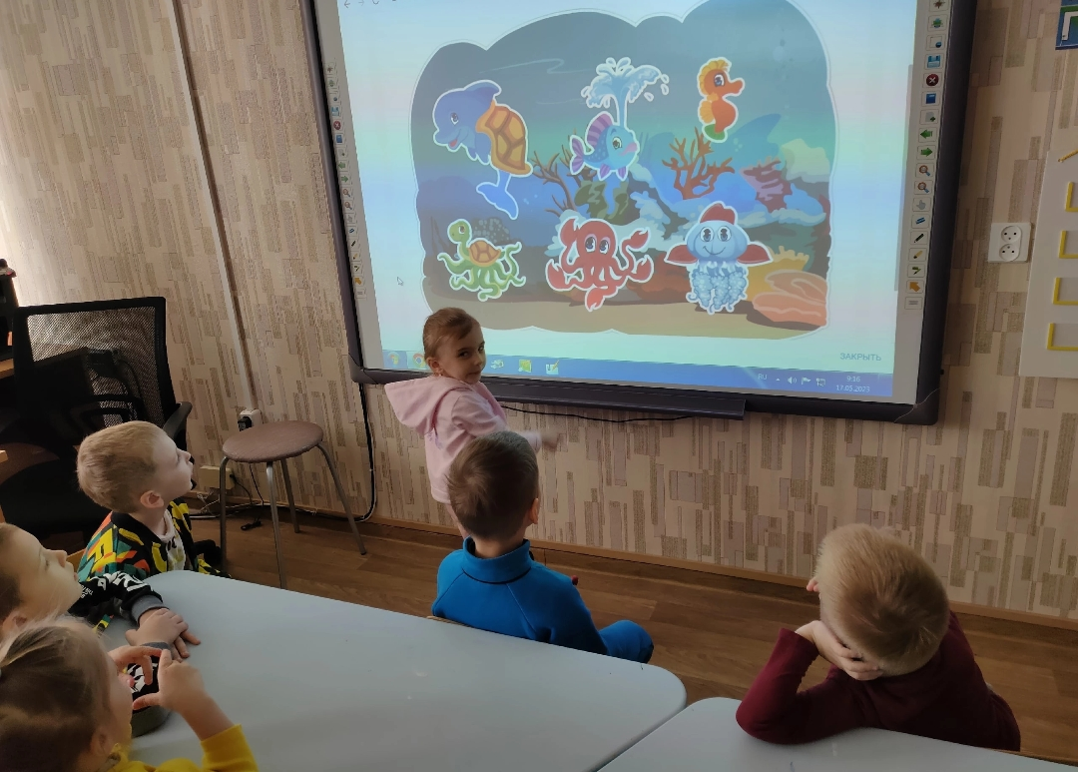
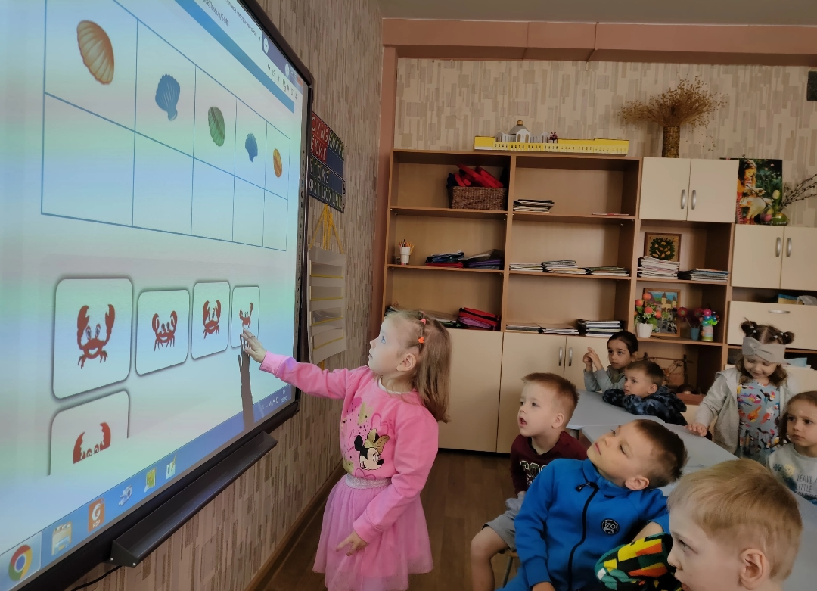
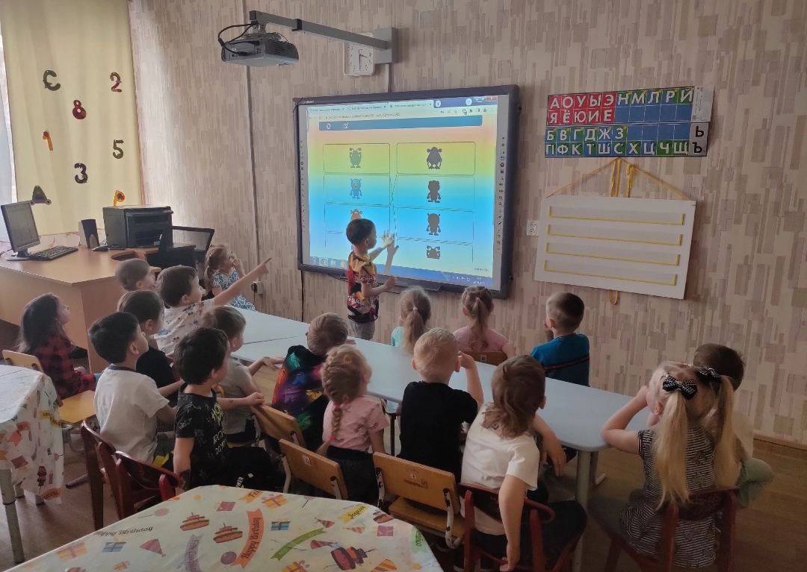
Интерактивные игры: «Что перепутал художник?», «Крабики и домики», «Найди тень пришельца».

Slide 8
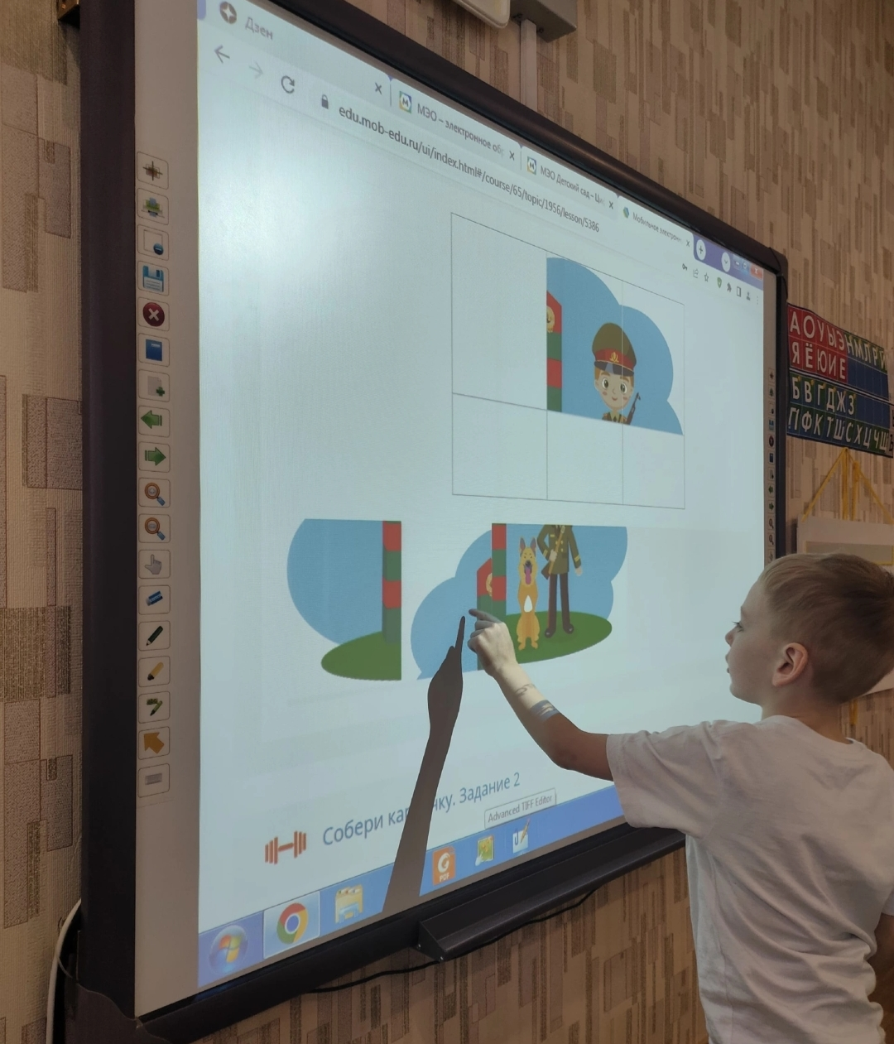
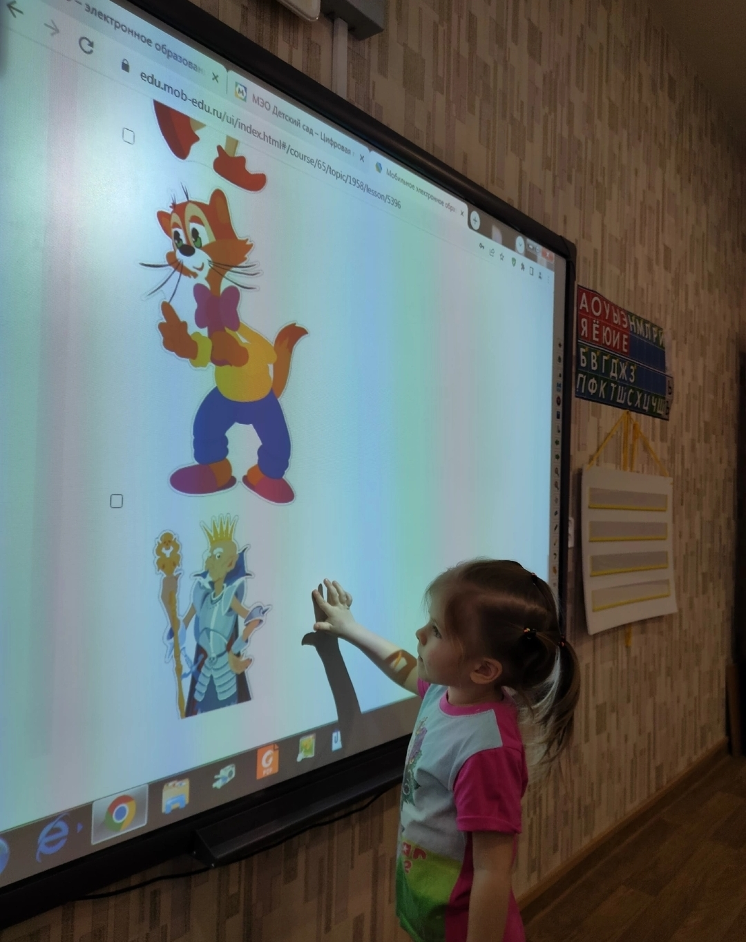
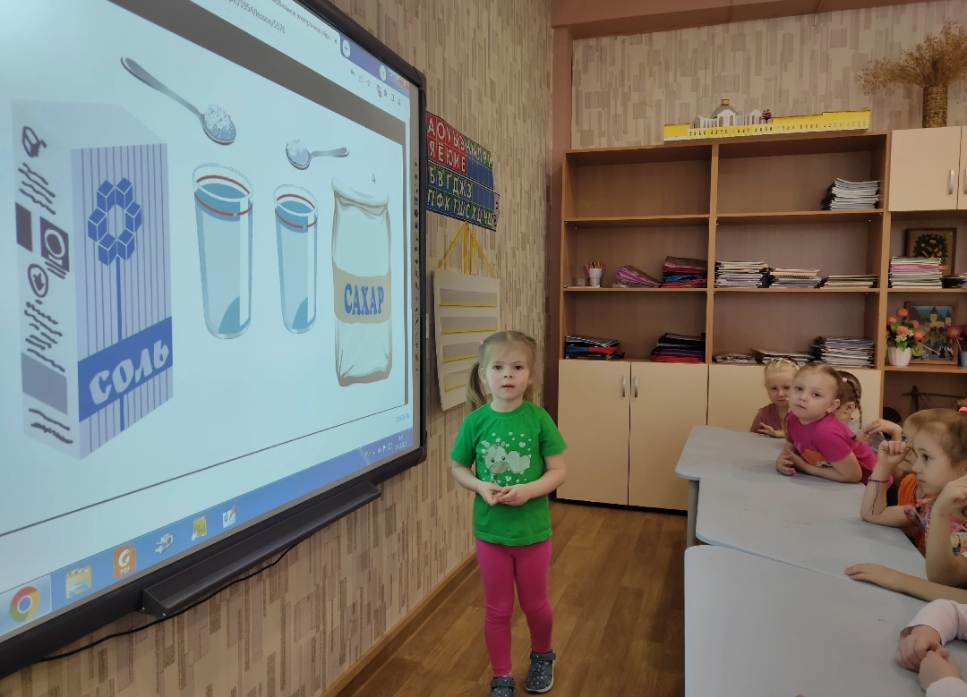
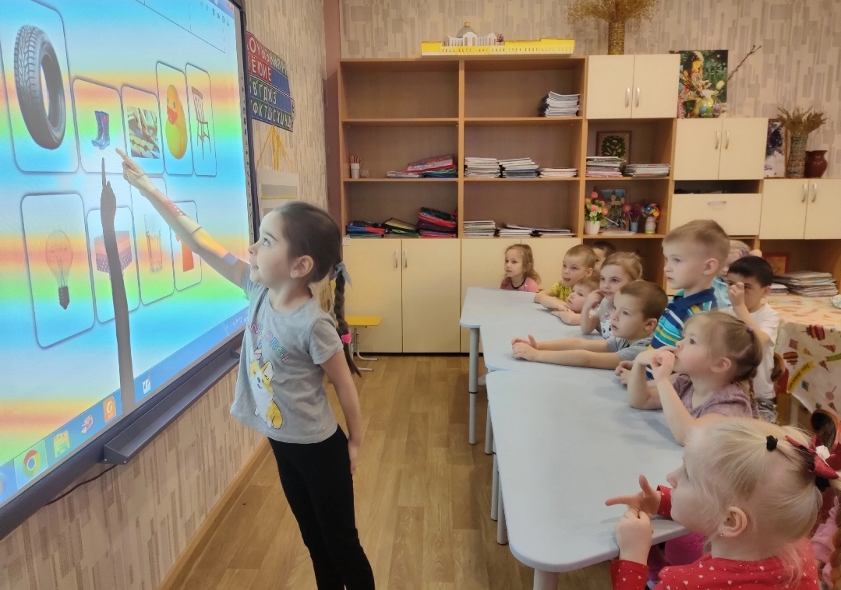

Slide 9
Курс содержит системно организованную программу на год. Один из плюсов данной программы – повышение интереса воспитанников к учебе. Материал способствует грамотному построению образовательной деятельности , а также способствует познавательному развитию современного дошкольника.
МЭО- это психологически комфортная образовательная среда , с помощью которой создается ситуация успешности за счет возможности неоднократного повторения различных заданий.

